Slide 1


学生会
2018招新宣讲会
The recruitment teach-in of Students' union,2018

Slide 2
天津工业大学计算机科学与软件学院学生会是在院党总支领导下，以“全心全意为同学服务”为宗旨的学生组织，是代表广大同学利益的学生组织，是联系党、团和学生间的桥梁和纽带，是发展与繁荣校园文化的舞台和基地，是培养大学生全面成才的重要载体。

Slide 3
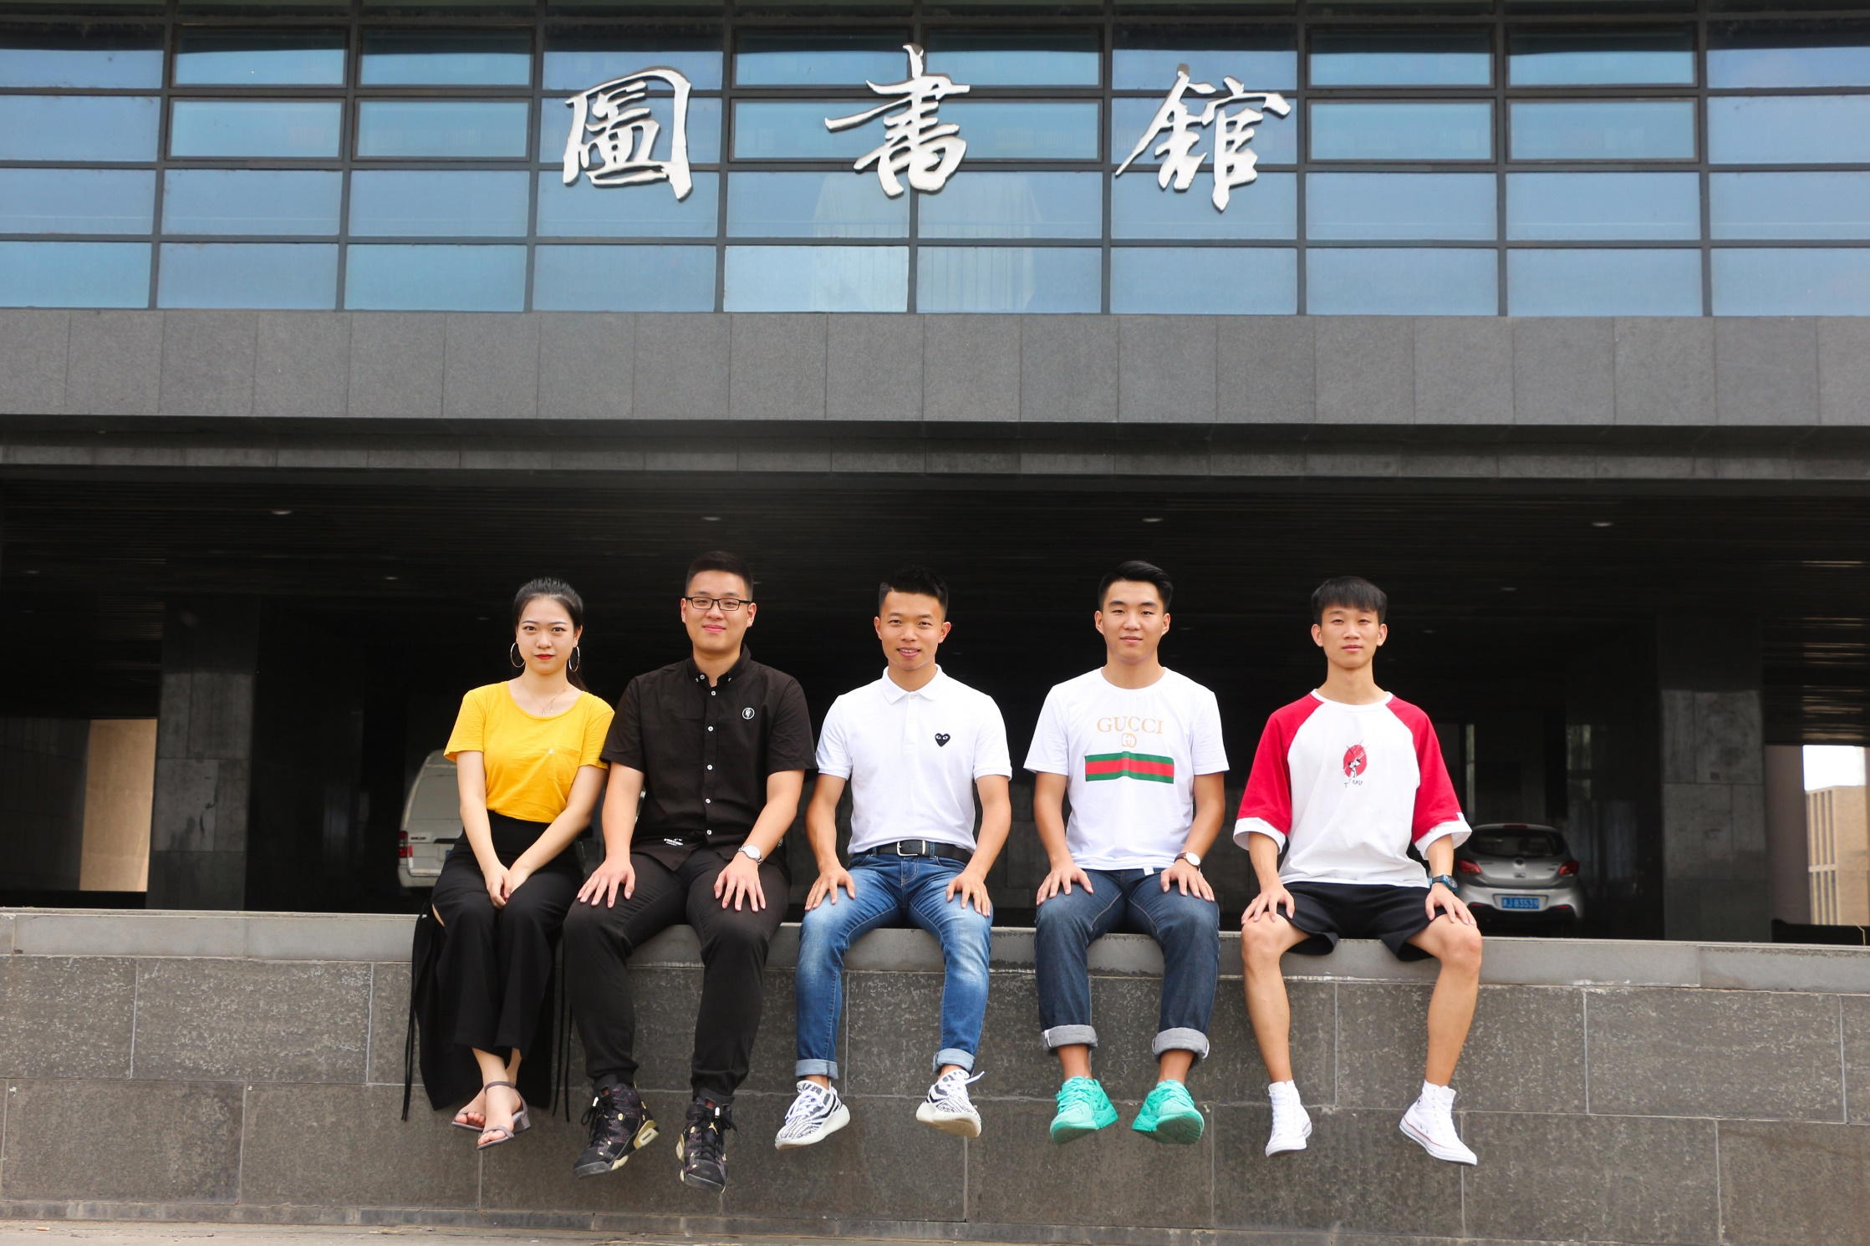

Slide 4
目
录
01 部门介绍
CONTENT
02 荣誉展示
03 猜你想说……

Slide 5
Part
01
部门介绍

Slide 6

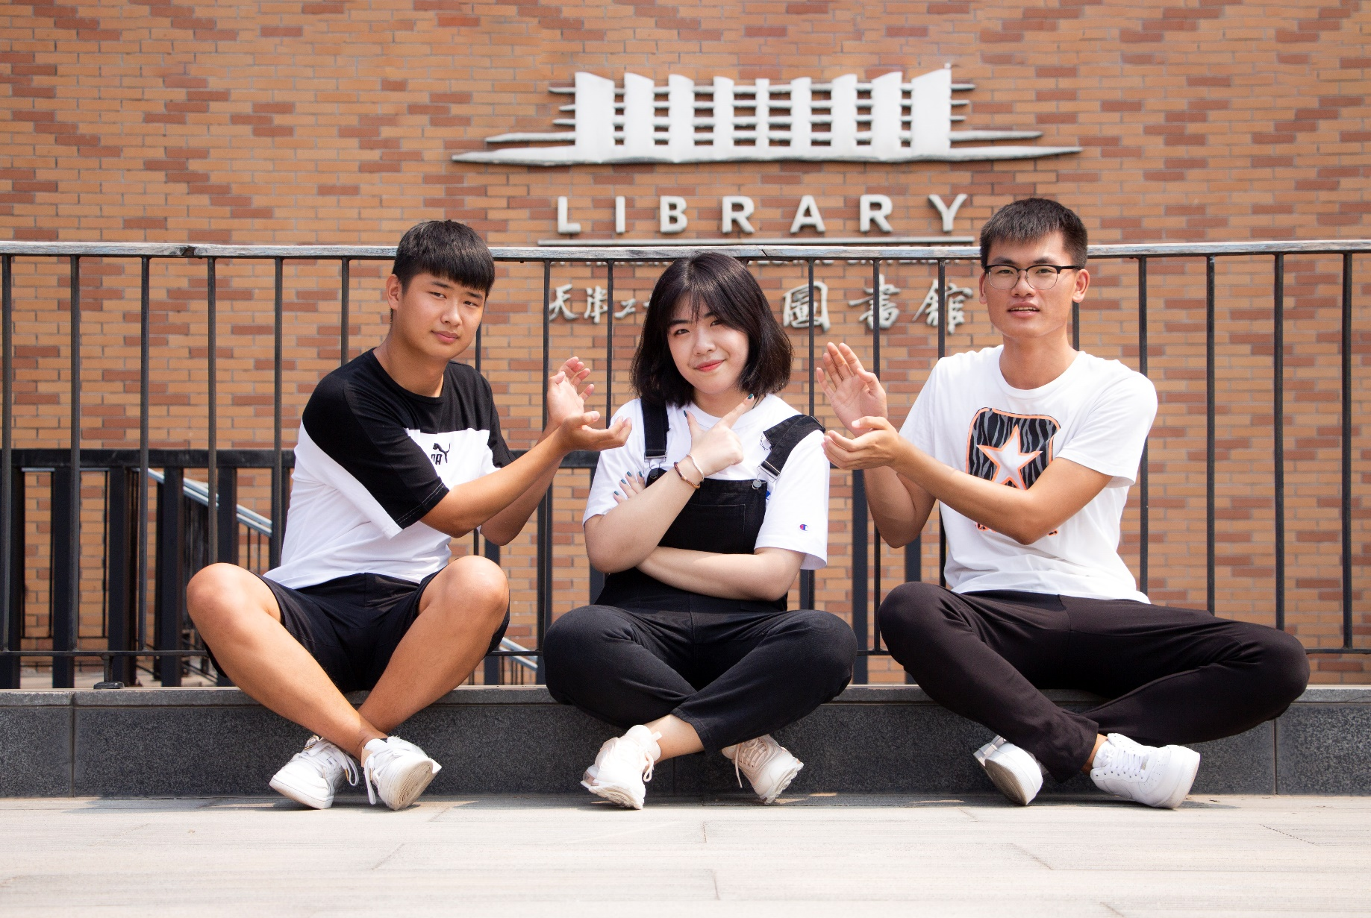
办公室
ADMINISTRATION OFFICE
办公室作为“上传下达” 的学生会枢纽。以协助主席团工作、处理会内日常事务为工作中心。日常负责档案、文件整理，以及会议通知、考勤、记录等相关事务。
品牌活动：部长联谊
室外淘园
全体大例会
下属组织：爱心团

Slide 7

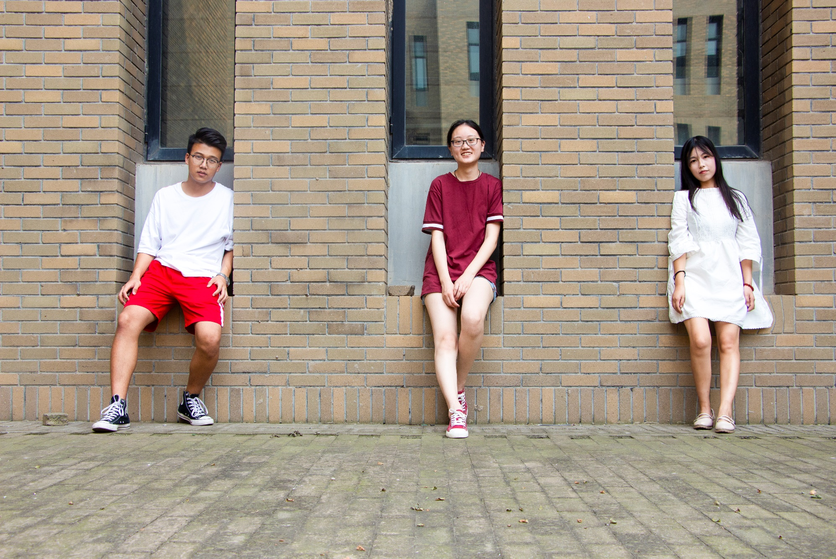
传媒部
MEDIA DEPARTMENT
部门职能：
微信平台
媒体制作
新闻报道
传媒部是院学生会的窗口，以油墨水彩和照相机为武器，用宣传单和海报展现着精彩的生活。我们拥有艺术的眼光、创新的意识、正确的理念，用色彩绘制着梦想。我们可以用激情和智慧把最新、最全、最真实的新闻，送到校园的每个角落。

Slide 8

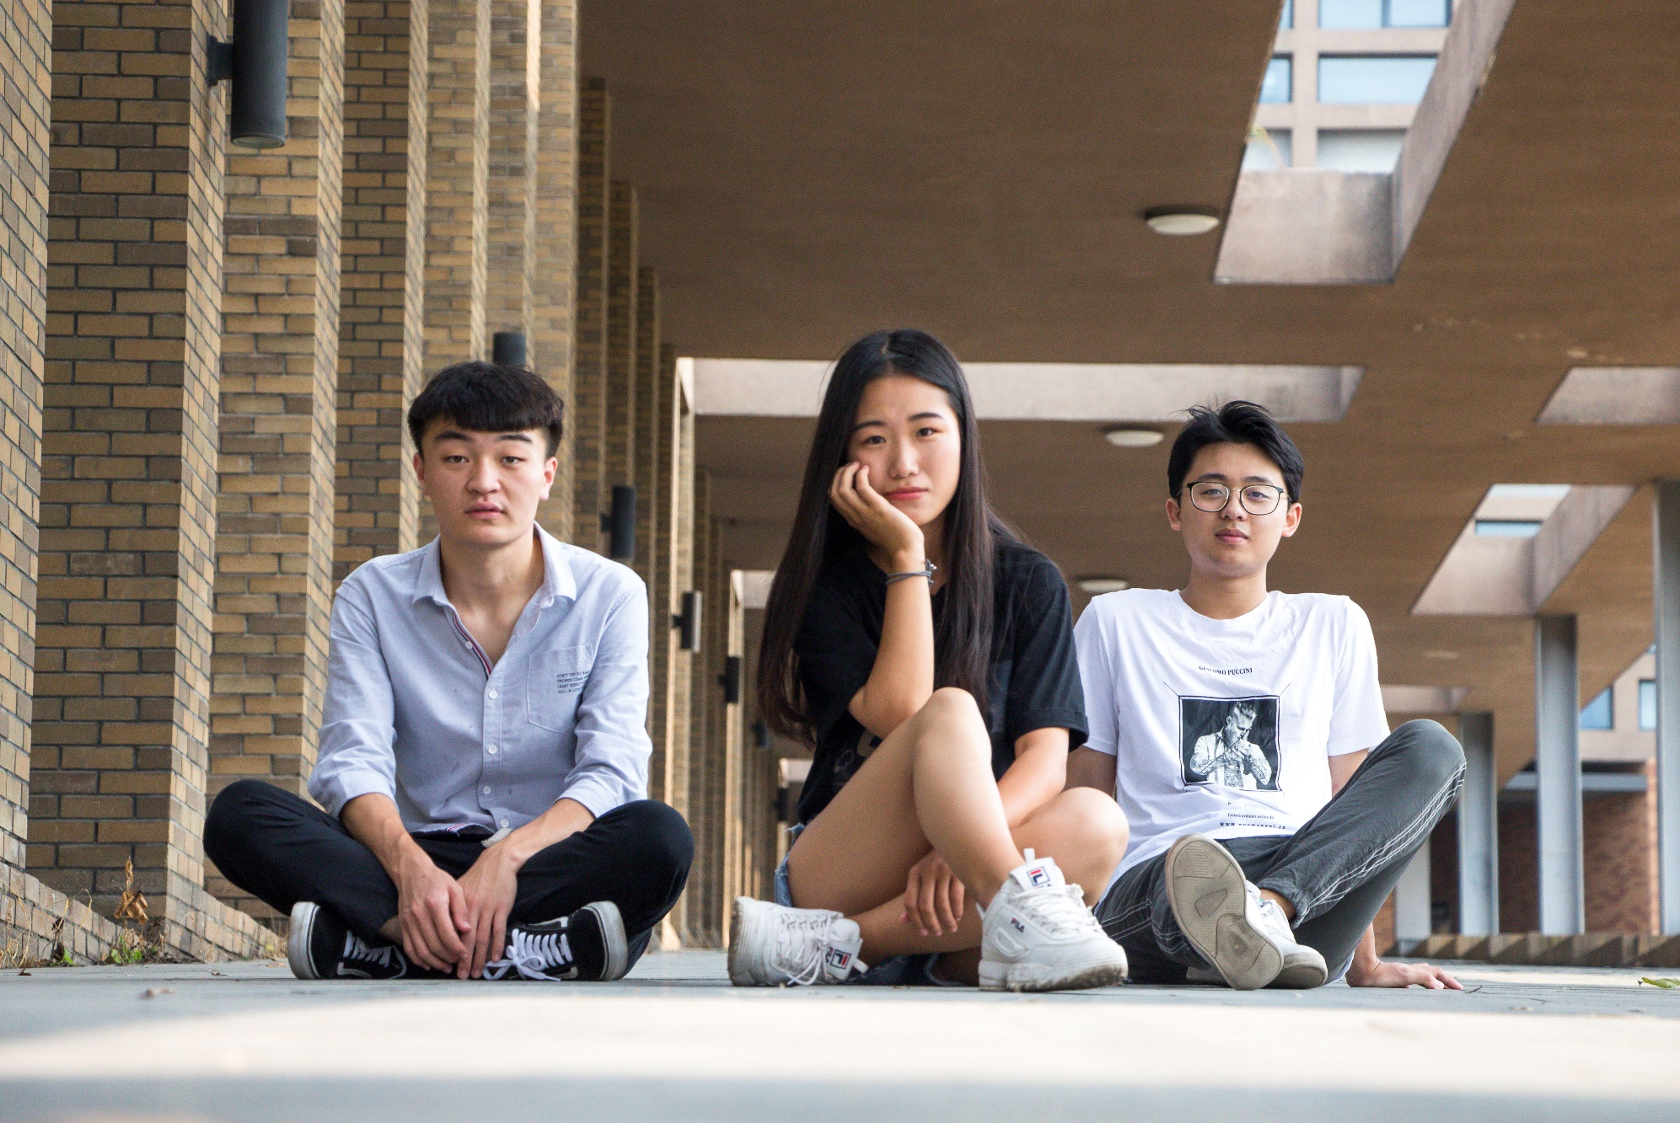
生活部
LIFE DEPARTMENT
品牌活动：
美食文化节
女生节
权益维护小站
本着“服务同学，想同学之所想，急同学之所急”的宗旨负责全院同学的生活问题。为同学们创造一个良好的校园生活，学习环境。着力为我院同学创造一个安全放心的生活环境。

Slide 9

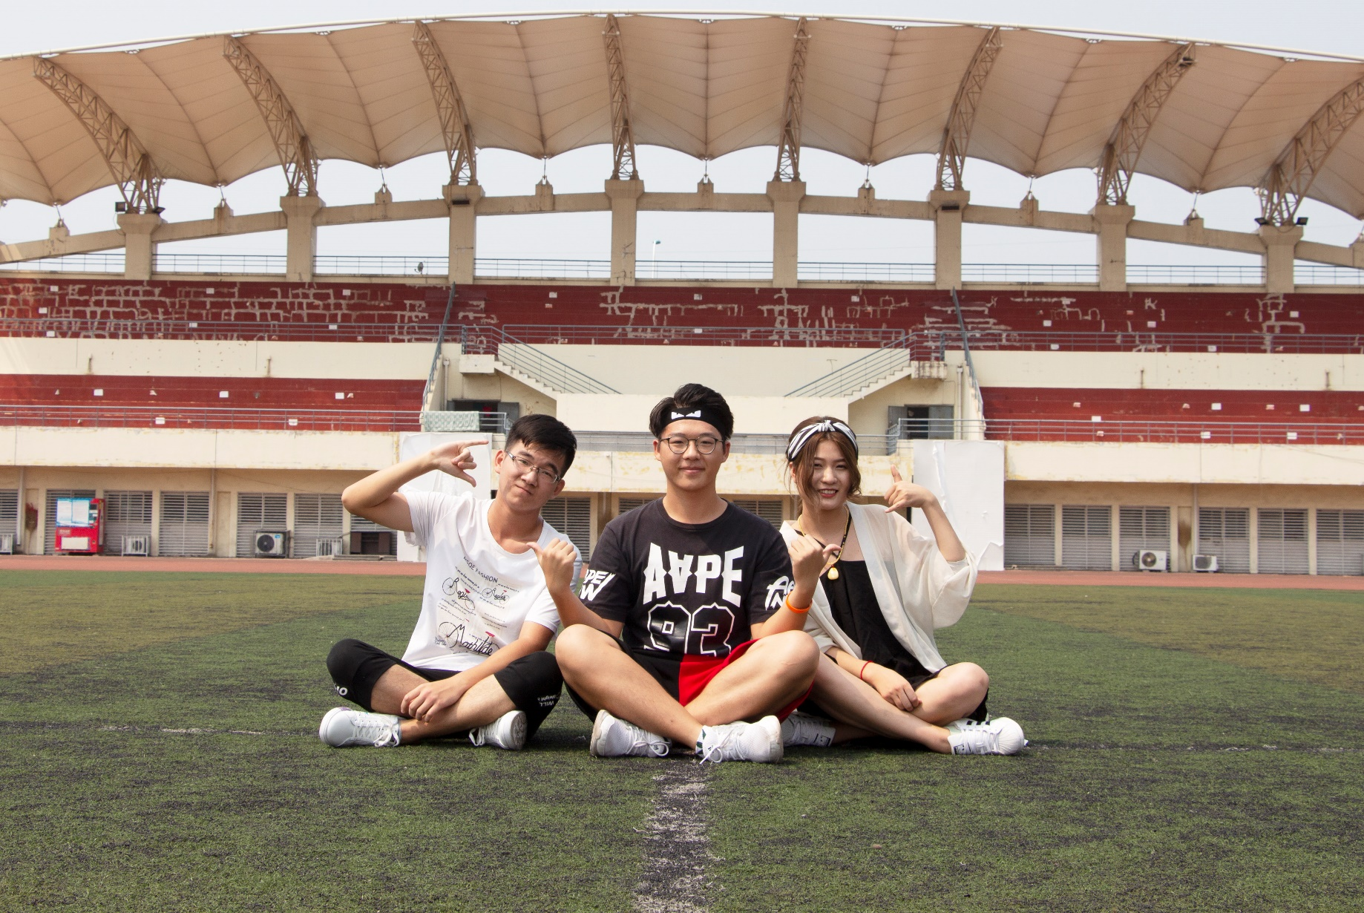
体育部
SPORTS DEPARTMENT
体育部是承担学校及学院各种大型体育赛事活动的唯一部门。以“风林火山”为口号，“挑战自我”为宗旨，鼓励每一位同学参与体育运动，突破自我，享受过程，感受乐趣。
品牌活动：新生杯篮球赛
趣味运动会
体育文化周
健身操大赛
下属组织：四大球队

Slide 10

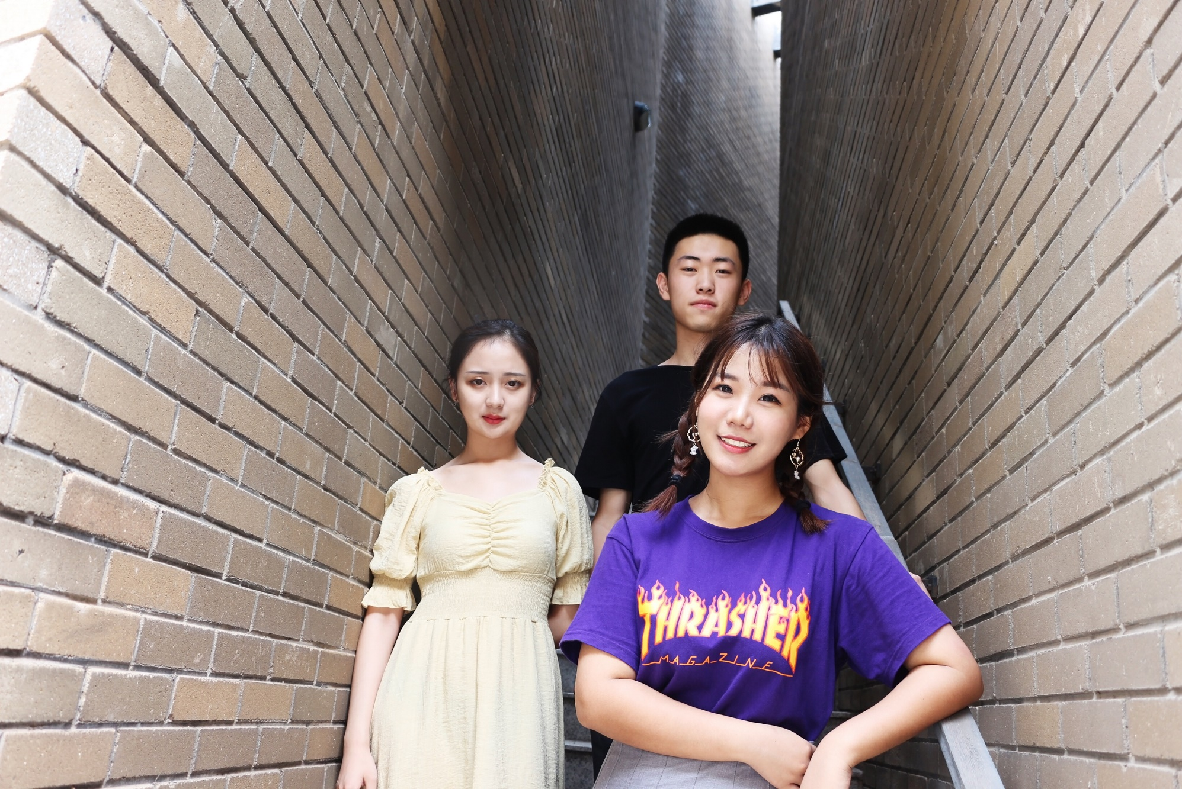
外联部
PUBLIC RELATIONS DEPARTMENT
部门职能：
联络商家
财务管理
广告制作
外联部是一个连接学校与社会的人才汇聚地，没有光鲜亮丽的舞台却教会了你如何低调做人高调做事，频繁的与商家交流更是锻炼了你非凡的口才，与商家有良好的沟通更是给你未来的事业奠定了一份良好的基础。

Slide 11

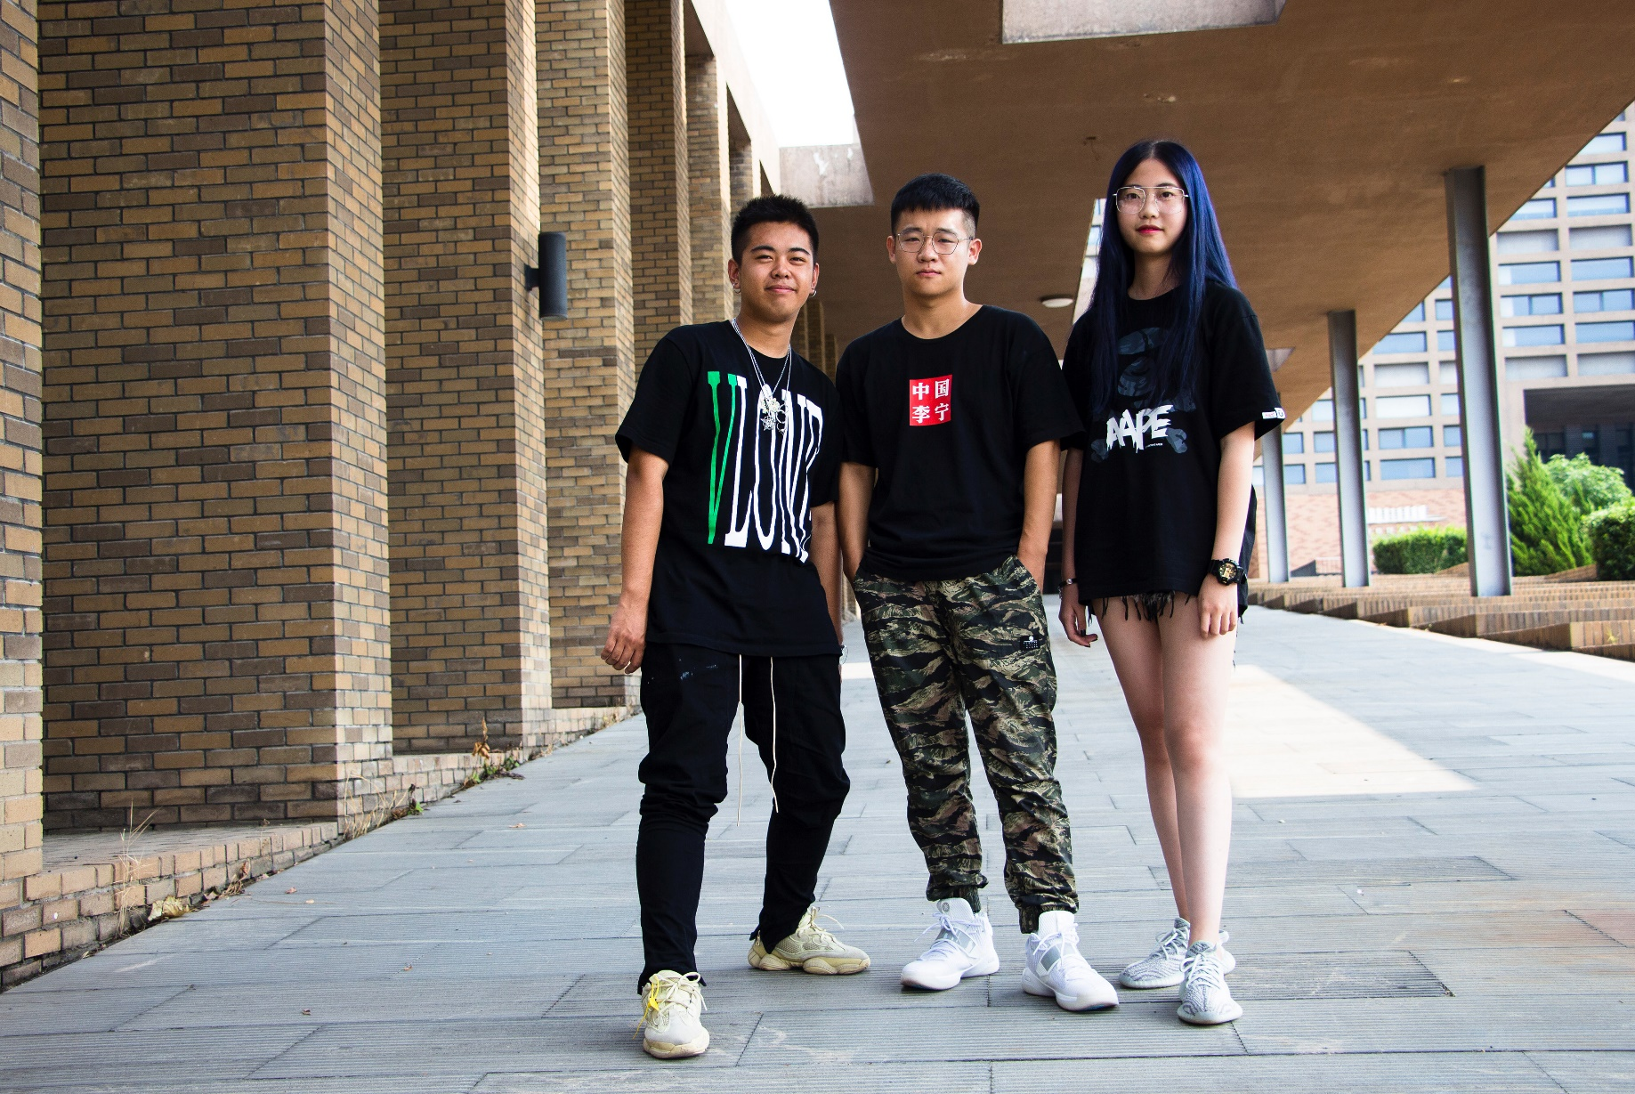
文艺部
ARTS DEPARTMENT
文艺部以提高同学们艺术文化修养，营造良好的校园文化为目的，组织开展文艺比赛与文艺演出提高同学们的校园生活质量，丰富校园生活色彩。文艺部给予每一个有才华有特长的同学展示自我的舞台和机会。
品牌活动：迎新晚会
元旦晚会
大学生艺术节
毕业生晚会
下属组织：艺和团

Slide 12

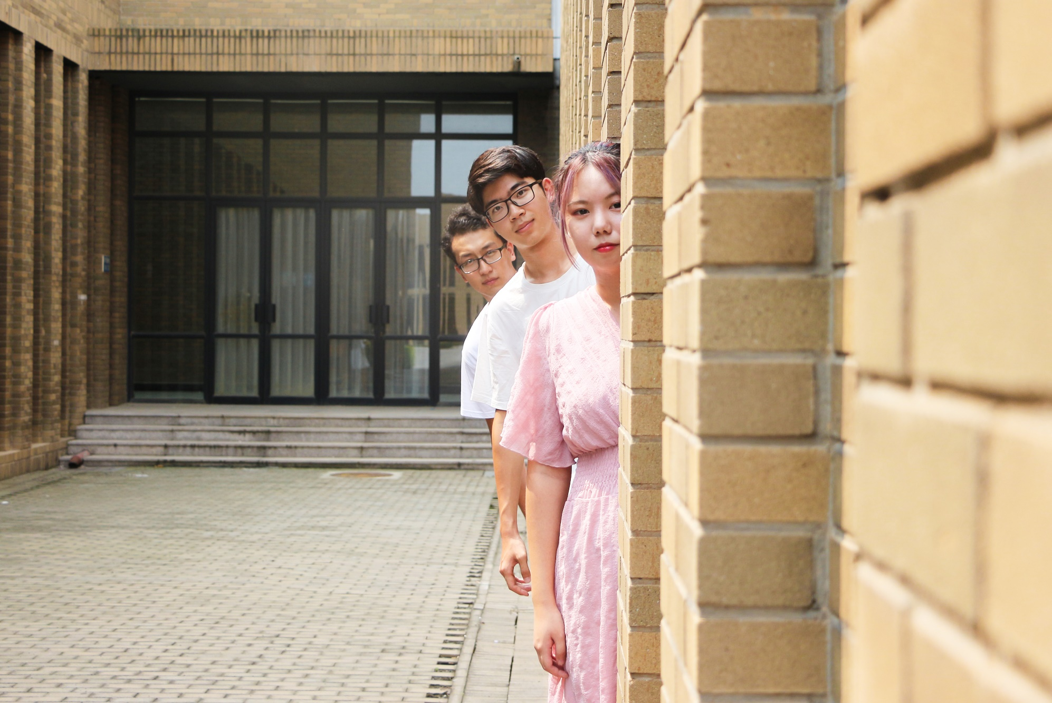
心理协会
MENTAL HEALTH ASSOCIATION
品牌活动：
心理素质拓展训练
心理剧大赛
心理健康周
心理协会是以关注大学生心理发展为主的部门，其宗旨是通过多种活动方式,引导大学生积极，健康的心理态度，丰富大学生活。将工作重心放到关注同学们的心理健康上去。在日常工作中多宣传一些心理健康方面的知识.

Slide 13

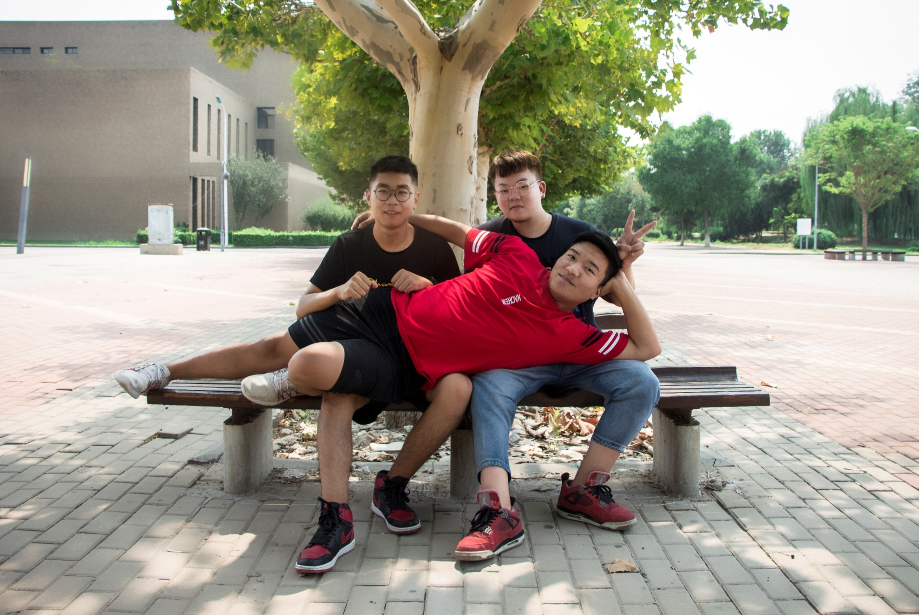
学习部
LEARNING DEPARTMENT
学习部是学院开展学术活动的主要组织策划者。通过举办集知识性，趣味性于一体的大型校级活动激发同学们的学习兴趣，极大地丰富同学们的大学生活，配合学院老师为师生搭起一座桥梁。
品牌活动：IT文化节
动漫节
学习经验交流大会
考研经验交流大会
下属组织：学习团

Slide 14
下属组织
THE SUBORDINATE ORGANIZATIONS
男子篮球队
女子篮球队
计算机足球队
计算机排球队
艺和合唱团
艺和舞蹈团
艺和器乐团
艺和语言团
爱心团
学习团
01
02
03
04
与校内其他公益组织合作举办校级活动。
联系校外的公益组织并协助他们举办活动。
编程小组
英语小组
高数小组
四大球队
艺和团

Slide 15
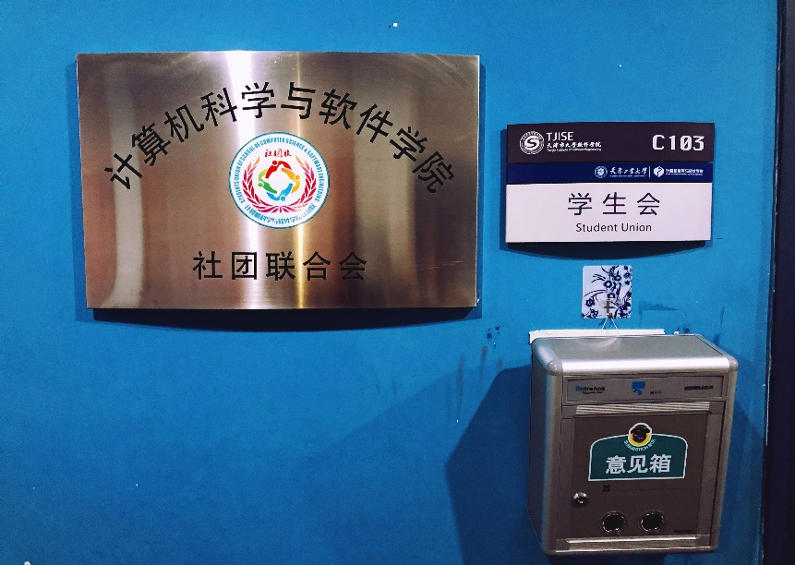
社团联合会
STUDENTS’ ASSOCIATION UNION
各社团独立运营，我们负责搭建社团与学院之间的沟通桥梁
CSDN
俱乐部
人工智能
I/O
WeGo
sato

Slide 16
Part
02
荣誉展示

Slide 17
荣誉展示
HONOR
2017年天津工业大学
秋季运动会
第四名
01
02
2017年天津工业大学
秋季运动会
精神文明奖
2017年天津工业大学
新生杯篮球赛
季军
03
04
2017年天津工业大学
第八届心理剧大赛
三等奖
2018年天津工业大学
大学生艺术节器乐专场
第二名
05

Slide 18
荣誉展示
HONOR
2018年天津工业大学
大学生艺术节合唱专场
第三名
06
07
2018年天津工业大学
大学生艺术节舞蹈专场
第三名
2018年AUBA安踏杯
大学生篮球联赛
八强
08
09
2018年天津工业大学
晨练风采展示
三等奖
2018年天津工业大学
大学生艺术节戏剧专场
第一名
10

Slide 19
荣誉展示
HONOR
2018年天津工业大学
心理健康周
校级优秀组织奖
11
12
2018年天津工业大学
青春健身操大赛大团体
第三名
2018年天津工业大学
青春健身操大赛小团体
第二名
13
14
2018年天津工业大学
青春健身操大赛
团体一等奖
2018年天津工业大学
青春健身操大赛
最佳团队组织奖
15

Slide 20
荣誉展示
HONOR
晨练风采展示
晨练风采展示
青春健身操大赛
AUBA篮球联赛
大学生艺术节
新生杯篮球赛
心理剧大赛
心理健康周
秋季运动会
我们很优秀！

Slide 21
Part
03
猜你想说……

Slide 22
猜你想说……
YOU WANT TO ASK……
学生会到底是干什么的？
学生会工作看上去好繁重，会不会很枯燥？会不会影响学业呢？
学生会首先要完成学院老师所布置的各项学生工作，其次就是要开动脑筋丰富大家的校园生活，敢做敢说维护大家的正当权益，为同学服务。
01
我在学生会里究竟能得到什么？
学生会是一个又严肃又活泼的组织，我们公私分明，工作中一丝不苟，私下里大家都是朋友，一起吃饭一起出游再寻常不过了。学业方面，只要你能够合理安排时间，奖学金依然会跑到你手里哒！
05
02
请问
在这里你可以交到很多志同道合的好朋友，还能学到课本以外很实用的工作技巧、待人方式、语言艺术，为今后步入社会打下良好的基础
我没有什么特长可以加入学生会么？
04
03
加入下属组织算不算加入学生会？
学生会不需要你有特定的技能，只需要你有一颗想要丰富自我的心，带着你的热情，学生会的学长学姐会带着你一步一个脚印，共同学习，一起进步。
下属组织是由学生会管理，加入下属组织并不代表加入学生会，但两者并不冲突。

Slide 23

猜你想说……
YOU WANT TO ASK……

Slide 24

猜你想说……
YOU WANT TO ASK……

Slide 25
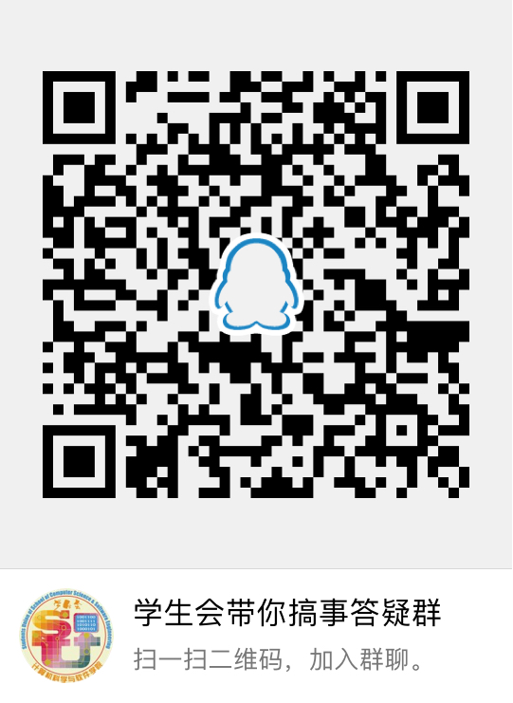

扫码加入
SWEEP THE CODE TO JOIN
QQ群
微信公众号

Slide 26
学生会，欢迎你的加入
全心全意为同学服务
Serve the students heart and soul
Notes:
恭喜金榜题名，希望不负韶华

